Slide 1


Slide 2
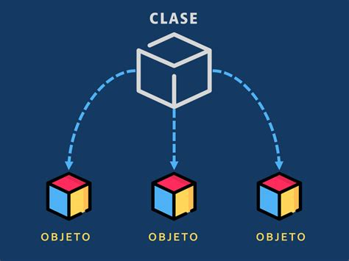
PROGRAMACIÓN ORIENTADA A OBJETOS
(POO)

Slide 3
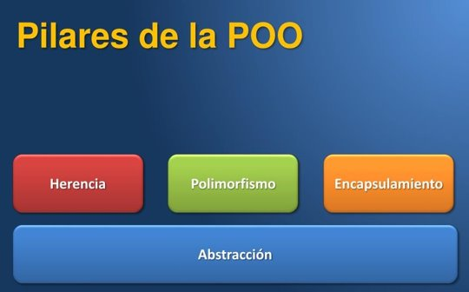
PILARES
DE LA
POO

Slide 4
Programación procedimental VS POO
Procedimental
POO
Procedimiento 1
D
A
T
O
S
Métodos
Métodos
DATOS
DATOS
Procedimiento 2
Métodos
Métodos
DATOS
DATOS
Procedimiento 3

Slide 5
Programación procedimental VS POO
¿Qué es?
Es un paradigma de programación que usa objetos y las interacciones entre los mismos
¿Por qué?
Necesidad de organizar el código fuente
Evitar líneas de código innecesarias(Repetidas)
¿Para qué?
Diseñar programas informáticos y aplicaciones
Proteger los datos de modificaciones incontroladas

Slide 6
Programación procedimental VS POO
La POO está basada en el comportamiento o modo de actuar del hombre y no en el de la máquina.
La POO se fundamenta o sustenta en los siguientes conceptos:
Clase
Objetos
Instancia
Atributos
Métodos

Slide 7
CLASES
General - Genérico
Atributos (Características o propiedades) => Información que identifica la clase
Silla=> Color, material, número de patas
CLASE: Asociación de
Métodos (Operaciones – Acciones) => Usos de la clase
Ejemplo: Silla
Silla=> sentar(), golpear(), alcanzar()

Slide 8




CLASES

Slide 9
OBJETOS
Particular - Específico,
Instancia de una Clase
Atributos (Características o propiedades)
Silla=> Color= Negro, material=madera, número de patas=2
OBJETO: Asociación de
Métodos (Operaciones – Acciones)
Ejemplo: La silla donde estamos sentados, la silla del comedor, la silla de espera en un Banco
Silla=> sentar(), golpear(), alcanzar()

Slide 10
CLASES
Plantilla
Formato
Es una
Clase
Molde
Se definen
Atributos
Objeto
Métodos

Slide 11
OBJETOS
Plantilla
Formato
Es una
Clase
Molde
Se definen
Atributos
Objeto
Métodos

Slide 12
INSTANCIAS
Se le llama instancia a una ocurrencia de la clase.
La instanciación se produce al momento de crear un objeto.
Un objeto es una instancia de una clase específica.
EJEMPLO:
Tenemos la clase Vehículo
El auto con placa OWF-463 es una instancia de la clase Vehículo, o sea, un objeto de esa clase.
La camioneta patente HZT-283 es otra instancia de la clase Vehículo

Slide 13
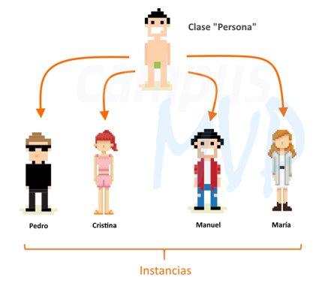
INSTANCIAS

Slide 14
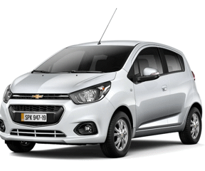
ATRIBUTOS
Son las características de los objetos de una clase y determinan el estado de un objeto.
Marca
Año
Color
Placa
Etc.

Slide 15
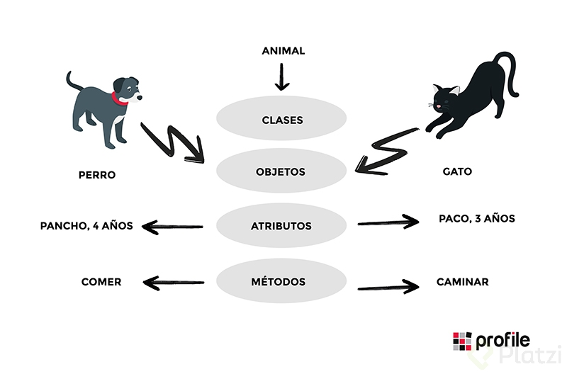
MÉTODOS
Se definen como todas aquella acciones que se pueden realizar sobre un objeto de cierta clase.
En las implementación, estos métodos son segmentos de código en la forma de funciones.
La clase Vehículo puede incluir los métodos:
Encender
Acelerar
Virar
Frenar

Slide 16
REPRESENTACIÓN
Nombre de la Clase
Atributos
Métodos()

Slide 17
REPRESENTACIÓN
Silla
Color
Material
Número de patas
Por ejemplo:
la clase Silla
Sentar()
Golpear()
Alcanzar()

Slide 18
REPRESENTACIÓN
Silla
Color
Material
Número de patas
Por ejemplo:
la clase Silla
Sentar()
Golpear()
Alcanzar()

Slide 19
EJEMPLO
Clase: Cuenta corriente
Atributos:
Número
Nombre
Saldo
Métodos:
Depositar
Girar
Consultar saldo

Slide 20
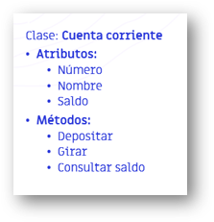
EJEMPLO
Clase: Cuenta corriente
Instanciación: Cuenta corriente A, B
Objeto A
Objeto B
Numero 1234
Nombre: Juan
Saldo: 350.000
Numero: 9876
Nombre: María
Saldo: 450.600
Métodos
Métodos
Depositar
Depositar
Girar
Girar
Consultar
Consultar

Slide 21
Clase: Cuenta corriente
EJEMPLO EN CÓDIGO DE OBJETOS
const CuentaCorriente = {
numero: '123',
nombre: 'David Rodriguez',
saldo: 1500000,
mostrarSaldo() {
return `La cuenta ${this.numero} de ${this.nombre} tiene un saldo de ${this.saldo}`;
}
}
console.log(CuentaCorriente.mostrarSaldo());
Objeto A
Objeto B
Numero 1234
Nombre: Juan
Saldo: 350.000
Numero: 9876
Nombre: María
Saldo: 450.600
Métodos
Métodos
Depositar
Depositar
Girar
Girar
Consultar
Consultar

Slide 22
const CuentaCorriente1 = {
numero: '123',
nombre: 'David Rodriguez',
saldo: 1500000,
mostrarSaldo() {
return `La cuenta ${this.numero} de ${this.nombre} tiene un saldo de ${this.saldo}`;
}
}
console.log(CuentaCorriente1.mostrarSaldo());
const CuentaCorriente2 = {
numero: '579',
nombre: 'Dario Manzanares',
saldo: 2300000,
mostrarSaldo() {
return `La cuenta ${this.numero} de ${this.nombre} tiene un saldo de ${this.saldo}`;
}
}
console.log(CuentaCorriente2.mostrarSaldo());
EJEMPLO EN CÓDIGO DE VARIOS OBJETOS
Objeto A
Objeto B
Numero 1234
Nombre: Juan
Saldo: 350.000
Numero: 9876
Nombre: María
Saldo: 450.600
Métodos
Métodos
Depositar
Depositar
Girar
Girar
Consultar
Consultar

Slide 23
class CuentaCorriente {
constructor(numero, nombre, saldo) {
this.numero = numero;
this.nombre = nombre;
this.saldo = saldo;
}
mostrarSaldo() {
return `La cuenta ${this.numero} de ${this.nombre} tiene un saldo de ${this.saldo}`;
}
}
const cuenta1 = new CuentaCorriente(579, "David Rodriguez", 1_500_000);
const cuenta2 = new CuentaCorriente(123, "Dario Manzanares", 2_300_000);
console.log(cuenta1.mostrarSaldo());
console.log(cuenta2.mostrarSaldo());
EJEMPLO EN CÓDIGO DE VARIOS OBJETOS
Objeto A
Objeto B
Numero 1234
Nombre: Juan
Saldo: 350.000
Numero: 9876
Nombre: María
Saldo: 450.600
Métodos
Métodos
Depositar
Depositar
Girar
Girar
Consultar
Consultar

Slide 24
EJERCICIO #1
Dada un número entero, Se pide:
Conocer si es par o impar
Conocer si es positivo, negativo o cero
Conocer si es primo
Realizar el programa en JavaScript que resuelva la situación problema presentada, utilizando el concepto de Clases y Objetos (POO).

Slide 25
Dada la siguiente información sobre los suscriptores del servicio de agua, de los cuales se conoce:
Código
Nombre
Estrato(1,2,3,4,5)
Consumo
Se pide calcular el valor a pagar por concepto de servicio de agua de cada suscriptor y el TOTAL (Todos), de acuerdo con la siguiente indicación:
El valor del servicio de agua es la suma del valor de la tarifa básica y el valor del consumo. La tarifa básica depende del estrato, así:
Estrato Tarifa Básica
1 10.000
2 15.000
3 20.000
4 25.000
5 30.000
El valor del consumo es igual al consumo por $100.
Realizar el programa en JavaScript que resuelva la situación problema presentada, utilizando programación WEB (formularios) el concepto de Clases y Objetos (POO) y Maps.
EJERCICIO #2

Slide 26
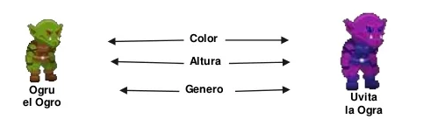
Los objetos tienen atributos que llevan consigo cuando se usan en un programa.
Los atributos son especificados como parte de la clase de la cual se toma el objeto.
Los atributos existen antes que el método sea llamado en un objeto, mientras el método se esté ejecutando y después que el método completa la ejecución.
Las clases constan de uno o más métodos que manipulan los atributos que pertenecen a un objeto particular de la clase.
Son los datos que caracterizan a los objetos de una clase y determinan el estado de un objeto.
POO
ATRIBUTOS

Slide 27
class CuentaCorriente {
constructor(numero, nombre, saldo=0) {
this.numero = numero;
this.nombre = nombre;
this.saldo = saldo;
}
depositar(monto) {
this.saldo += monto;
return true;
}
girar(monto) {
if (this.saldo >= monto) this.saldo -= monto;
else return false;
return true;
}
consultarSaldo() {
return this.saldo;
}
}
POO
ATRIBUTOS

Slide 28
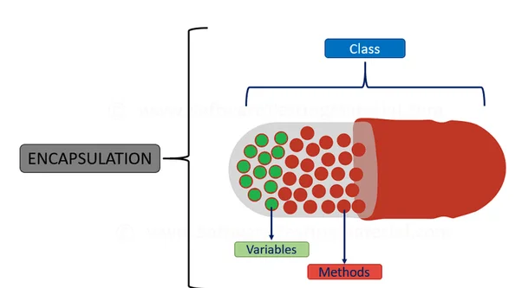
POO
ENCAPSULAMIENTO
¿Qué es?
Proceso para ocultar los atributos y métodos de una clase
¿Por qué?
El comportamiento y los atributos de un objeto no debe ser alterado
¿Para qué?
Proteger los datos de modificaciones incontroladas

Slide 29
En Java se definen métodos y atributos públicos para poder revisar su contenido e incluso ser modificados.
El encapsulamiento consiste en ocultar los atributos y métodos de una clase, para evitar el acceso y la modificación desde otra clase.
Para implementar el encapsulamiento se definen estos atributos y métodos con acceso privado.
El encapsulamiento es útil al compartir las clases con otros programadores.
Los métodos encapsulan un conjunto de instrucciones que se puede ejecutar tantas veces como sea necesario. El código del método queda oculto y sólo es necesario conocer su interfaz (parámetros y valor de retorno).
POO
ENCAPSULAMIENTO

Slide 30
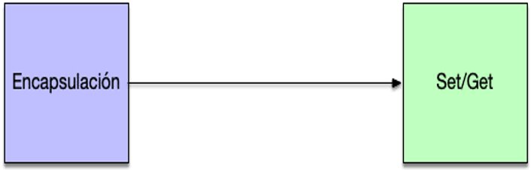
POO
ENCAPSULAMIENTO

Slide 31
En ocasiones es necesario dar acceso a algunos atributos de nuestra clase, sin eliminar el encapsulamiento.
Estos métodos permiten el acceso a los atributos de una clase, que están encapsulados como privados.
Con el método set se establecen o asignan valores a los atributos encapsulados en una clase. Este recibe un parámetro de entrada con el cual se establece el valor al atributo encapsulado y no retorna nada.
Con el método get se obtiene o retorna el valor de un atributo encapsulado. El nombre del método se define con el tipo de valor que se desea retornar. No recibe parámetros.
POO
MÉTODOS
SET / GET

Slide 32
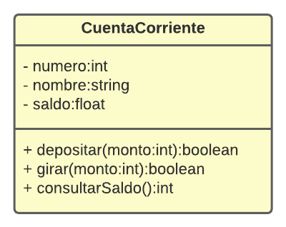
POO
MÉTODOS
SET / GET

Slide 33
POO
MÉTODOS
SET / GET
SINTAXIS
get propiedadAtributo() {
return this.propiedadAtributo;
}
set propiedadAtributo(param) {
this.propiedadAtributo = param;
}

Slide 34
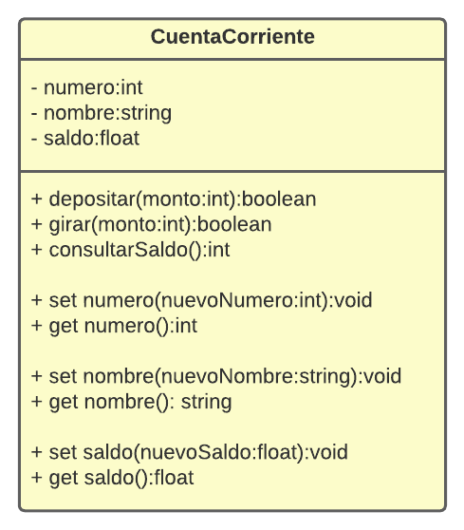
POO
MÉTODOS
SET / GET
EJEMPLO

Slide 35
class CuentaCorriente {
constructor(numero, nombre, saldo = 0) {
this.numero = numero;
this.nombre = nombre;
this.saldo = saldo;
}
set numero(nuevoNmero) {
this.numero = nuevoNumero;
}
get numero() {
return this.numero;
}
set nombre(nuevoNombre) {
this.nombre = nuevoNombre;
}
get nombre() {
return this.nombre;
}
set saldo(nuevoSaldo) {
this.numero = nuevoSaldo;
}
get saldo() {
return this.saldo;
}
}
POO
MÉTODOS
SET / GET
EJEMPLO

Slide 36
POO
MÉTODOS / ATRIBUTOS
ESTÁTICOS
En JavaScript, los métodos y atributos estáticos son miembros de una clase que son compartidos por todas las instancias de esa clase y no dependen de ninguna instancia en particular. Esto significa que se pueden acceder directamente desde la clase en sí, sin necesidad de crear una instancia de la misma.

Slide 37
POO
MÉTODOS / ATRIBUTOS
ESTÁTICOS
Los métodos estáticos se definen usando la palabra clave static antes del nombre del método.

Slide 38
POO
MÉTODOS / ATRIBUTOS
ESTÁTICOS
Ya hemos usado métodos y atributos estáticos.
Por ejemplo:
console.log(Math.random() * 10 + 1);
console.log(Math.PI);
console.log(Math.floor(Math.random() * 10 + 1));
console.log(Number.MAX_SAFE_INTEGER); console.log(Number.EPSILON);

Slide 39
POO
MÉTODOS / ATRIBUTOS
ESTÁTICOS
Por ejemplo, si tenemos una clase MiMath en JavaScript, podemos definir un método estático cuadrado que devuelve el cuadrado de un número:
class MiMath {
static cuadrado(number) {
return number * number;
}
}
MiMath.cuadrado(5);

Slide 40
POO
MÉTODOS / ATRIBUTOS
ESTÁTICOS
Por ejemplo, si quisiéramos saber cuántas cuentas corrientes se han creado.
En UML se representa como un atributo subrayado

Slide 41
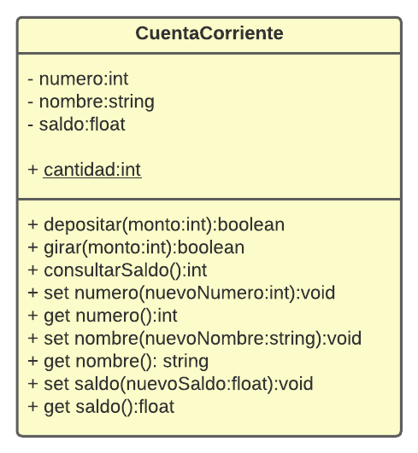
POO
MÉTODOS / ATRIBUTOS
ESTÁTICOS

Slide 42
POO
MÉTODOS / ATRIBUTOS
ESTÁTICOS
Por ejemplo, si quisiéramos saber cuántas cuentas corrientes se han creado.
class CuentaCorriente {
static cantidad = 0;
constructor(numero, nombre, saldo = 0) {
this._numero = numero;
this._nombre = nombre;
this._saldo = saldo;
++CuentaCorriente.cantidad;
}
// ....
}
const ctaCorrA = new CuentaCorriente(1234, "Juan");
const ctaCorrB = new CuentaCorriente(9876, "Maria", 450600);
console.log(CuentaCorriente.cantidad); // 2

Slide 43
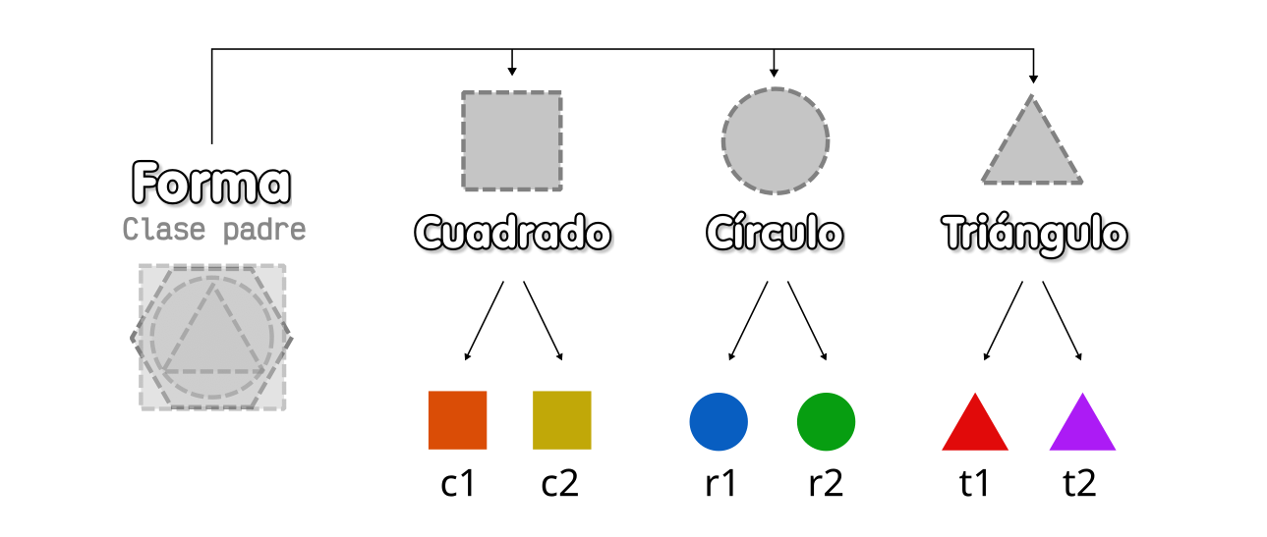

POO
MÉTODOS / ATRIBUTOS
HERENCIA
La herencia es un pilar importante de POO (Programación Orientada a Objetos). Es el mecanismo en JavaScript por el cual una clase permite heredar las características (atributos y métodos) a otras clases.

Slide 44
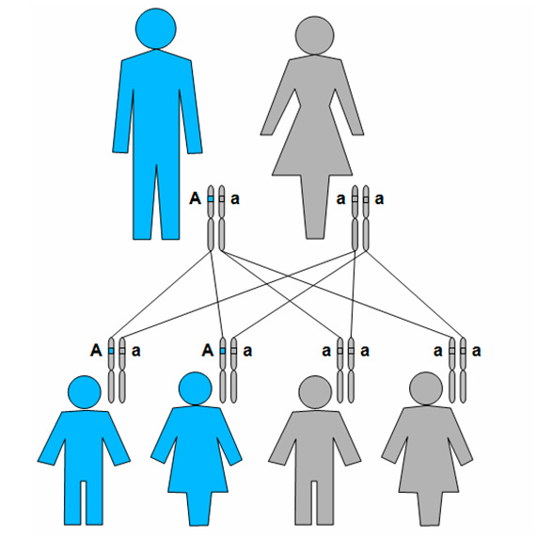
POO
MÉTODOS / ATRIBUTOS
HERENCIA
Se heredan características físicas, formas de ser o actuar

Slide 45
POO
MÉTODOS / ATRIBUTOS
HERENCIA
Terminología importante:
Superclase: la clase cuyas atributos y métodos se heredan se conoce como superclase (o una clase base o una clase principal).
Subclase: la clase que hereda la otra clase se conoce como subclase (o una clase derivada, clase extendida o clase hija). La subclase puede agregar sus propios atributos y métodos además de los atributos y métodos de la superclase.

Slide 46
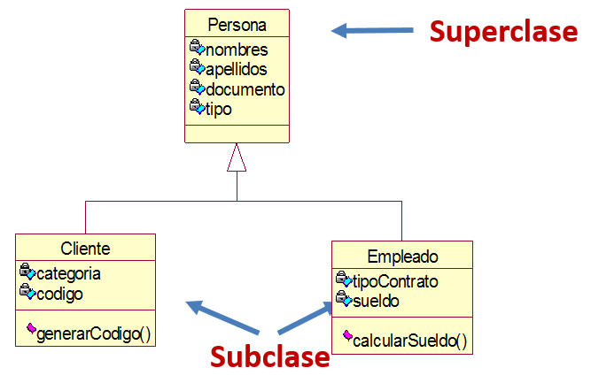
POO
MÉTODOS / ATRIBUTOS
HERENCIA

Slide 47
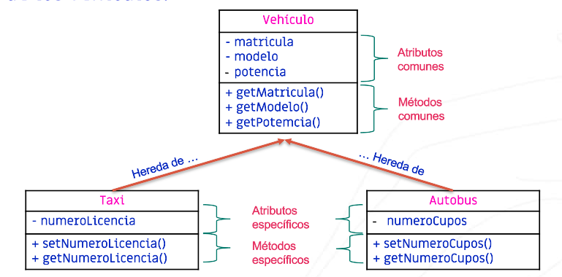
POO
MÉTODOS / ATRIBUTOS
HERENCIA

Slide 48
POO
MÉTODOS / ATRIBUTOS
HERENCIA
Ejemplo
Rediseñe la clase cuenta corriente para que herede de una clase cuenta y tenga una clase hermana cuenta de ahorros.

Slide 49
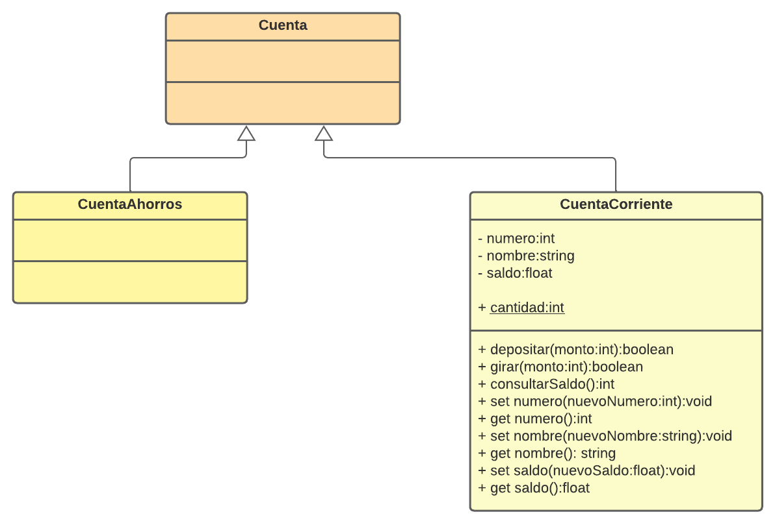
POO
MÉTODOS / ATRIBUTOS
HERENCIA

